Slide 1
مدل های محاسباتی زبان جدید
بسم الله الرحمن الرحیم
ارائه دهنده: الهام کدخدا
پاییز 98

Slide 2
فهرست مطالب
مقدمه
انواع مدل های زبانی
مدل های اماری
بررسی عامل های اختلاف شبکه های عصبی
انواع واحدهای محاسباتی
Embedding
Attention
روش های تعلیم

Slide 3
مقدمه
پردازش زبان‌های طبیعی بر ارتباط انسان و رایانه، متمرکز است .
چالش اصلی و عمده در این زمینه، درک زبان طبیعی و ماشینی کردن فرایند درک و برداشت مفاهیم بیان‌شده با یک زبان طبیعی انسانی است.
مدل سازی زبانی (LM) روشی برای تشخیص این روابط در متن و مدل سازی ان به گونه ای قابل فهم برای ماشین است.
در مدلهای زبانی، ما به دنبال پیشبینی یک خروجی مناسب، به ازای داده های ورودی هستیم.

Slide 4
انواع مدلهای زبانی:مدلهای زبانی اماری
مدلهای اماری، به مدلهای احتمالاتی گفته میشود که قادر به پیش بینی کلمه بعدی در یک دنباله به ازای دریافت لغات قبلی هستند.
مشکل1: پراکندگی داده ها، عدم مشاهده بسیاری از دنباله ها در تعلیم
فرض وابستگی هر لغت فقط به n لغت قبلی : n-gram
مشکل2: عدم در نظر گرفتن similarity class base n-gram
مشکل3: قوانین سخت similarity: هر کلمه فقط در یک دسته
Notes:
اگر با کلمه جدید مواجه شدیم از اطلاعات احتمالاتی کلمات موجود در دسته ان استفاده کنیم.

Slide 5
انواع مدلهای زبانی:مدلهای زبانی عصبی
مدلهایی که در ان از یک تعلیم یک شبکه ی عصبی استفاده میکنیم.در این شبکه ها، مشکل sparsity و similarity به کمک مفهوم embedding قابل حل است.
عامل های ایجادکننده شبکه های عصبی مختلف:
تعداد لایه
تعداد نرون ها در هر لایه
نوع تابع فعالیت در هر نرون
نوع نرون ها و یا به عبارتی واحد های محاسباتی
نوع تعلیم بر اساس داده ورودی
Notes:
در مدلهای اماری تعمیم بر اساس فضای گسسته مربوط به اندیس کلمات امکان پذیر نیست

Slide 6
بررسی شبکه های عصبی پردازش متن
تعداد لایه : معمولا 2 یا 3 لایه مخفی
تعداد نرون ها در هر لایه ≤ $\frac{\# الگوها ∗ \# ورودیها }{2 }$
نوع تابع فعالیت در هر نرون
Sigmoid
Softmax
Relu
GELU
Notes:
Sigmoid
تابع احتمالی

Slide 7
بررسی شبکه های عصبی پردازش متن: feedforward
تشکیل شده از نرون های پرسپترون MLP
مشکلات:
محدود بودن به سایز ورودی
تعلیم مختلف یک مفهوم یکسان
تن I like to drink juice a lot
I like to drink a lot of juice
عدم در نظر گرفتن توالی کلمات

Slide 8
بررسی شبکه های عصبی پردازش متن: RNN
حل مشکل شبکه های FF: تعریف یک بلوک نود ورودی – در نظر گرفتن توالی کلمات
هر واحد محاسباتی یک حافظه برای حفظ حالت قبلی
هرحالت جدید = ورودی جدید + حالت قبلی
مشکلات:
عدم پشتیبانی از دنباله های طولانی به دلیل زوال گرادیان
قادر نبودن به انتقال ویژگی ها به حالت های بعدی به دلیل نبود مکانیزمی برای ندید گرفتن ورودی فعلی

Slide 9
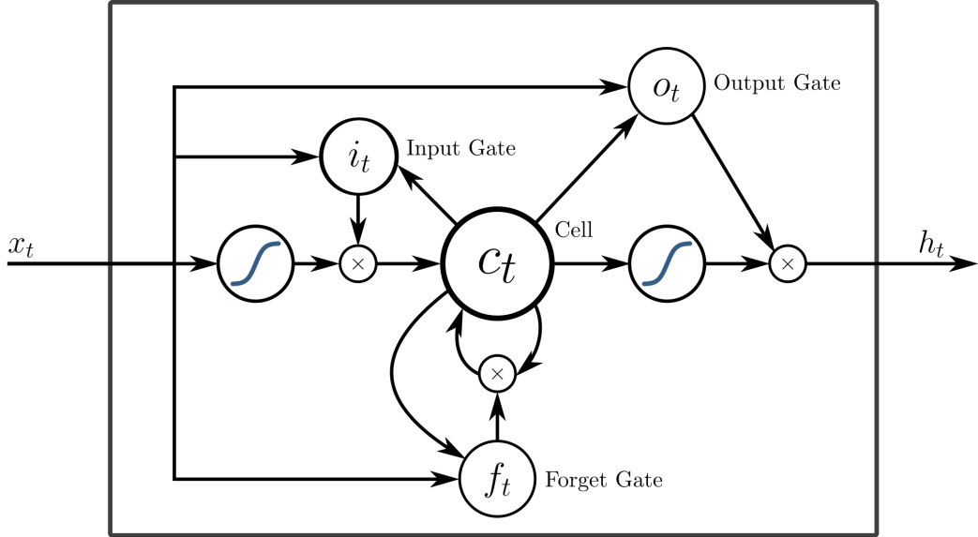
بررسی شبکه های عصبی پردازش متن: LSTM
حل مشکل شبکه های RNN: به کمک معرفی 3 گیت مختلف
Input Gate / update
Forget Gate
Output Gate
همچنین یک سلول حافظه به نام c در نظر گرفته شده است.
مشکلات : معماری پیچیده
Notes:
Input Gate / update : آیا در گام زمانی فعلی باید از اطلاعات جدید مورد استفاده قرار گیرد یا خیر و اگر اطلاعات جدید مورد استفاده قرار میگیرد به چه میزان از ان نیازمندیم.
Output Gate: چه میزان از اطلاعات گام زمانی قبل با اطلاعات گام زمانی فعلی به گام زمانی بعد منتقل شود.
Forget Gate: اطلاعات حافظه از گام زمانی قبل مورد استفاده قرار گیرد یا خیر و اگر بایداز گام زمانی قبل چیزی وارد شود به چه میزان باشد.
همچنین یک سلول حافظه به نام c در نظر گرفته شده است.

Slide 10
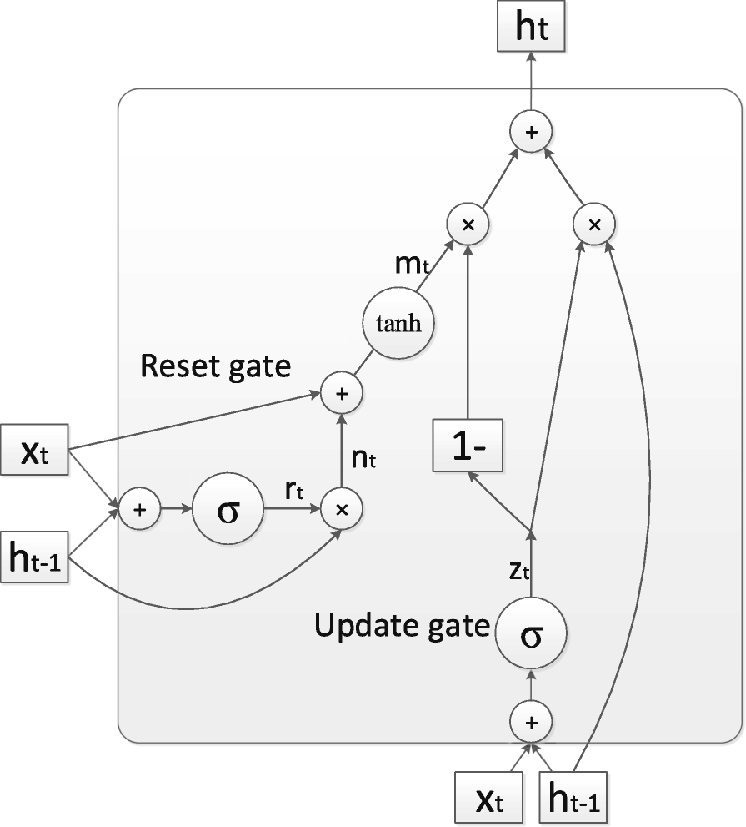
بررسی شبکه های عصبی پردازش متن: GRU
حل مشکل پیچیدگی شبکه های LSTM: به کمک معرفی 2 گیت مختلف
Input Gate / update
Reset Gate

Slide 11
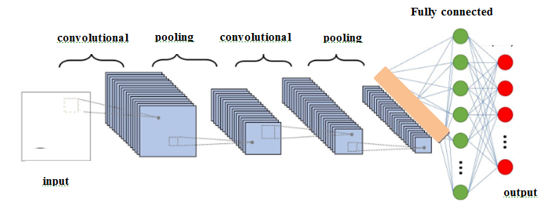
بررسی شبکه های عصبی پردازش متن: convolutional
شبکه های CNN، نسبت به شبکه های RNN وlstm سرعت و درک مفهوم بالاتری دارند.
مثال: I’d love to buy your product. Not
Notes:
درک بالا به کمک bilm اما بار محاسباتی 2 برابر

Slide 12
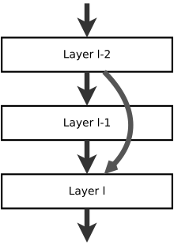
بررسی شبکه های عصبی پردازش متن: convolutional
مشکلات:
مخصوص تصاویر متن یک تصویر با ارتفاع یک است
تمرکز هر لایه روی بخشی از داده
اختصاص حجم بیشتر داده
افزایش تعداد لایه ها = زوال گرادیان مفهوم شبکه بازگشتی(residual)

Slide 13
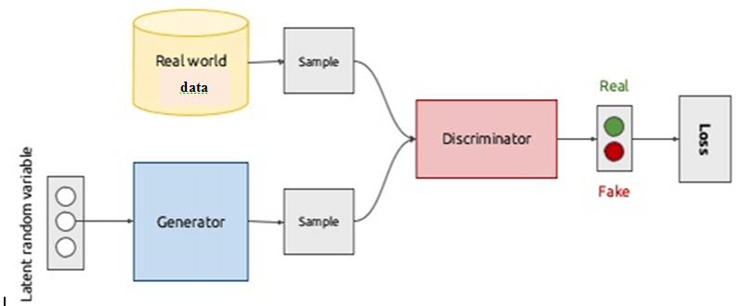
بررسی شبکه های عصبی پردازش متن: GAN
مشکلات
مخصوص کار با تصاویر و برای داده ی گسسته برگشت خطا از dis به gen خوب عمل نمیکند. Reinforcement Learning
تنها زمانی خطا قابل محاسبه است که یک جمله کامل ایجاد شده باشد= عدم ثبات تعلیم
Genarative قادر به تولید داده های خیلی متنوع نیست
in-filling task
Notes:
این مقاله اولین مشکل را با Reinforcement Learning (RL) در تعلیم generative حل میکند. به معنی که برای هر time step یک تابع پاداش تعریف شده و کلمات تولید شده از generative در مقدار این تابع در زمان فعلی و زمانهای اینده تاثیر گذار است و در نتیجه گرادیان در جهت بهبود این تابع، حرکت میکند.

Slide 14
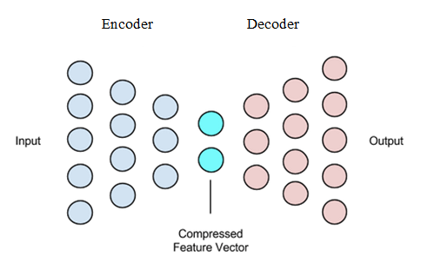
بررسی شبکه های عصبی پردازش متن: Auto encoder
بخش مهم این شبکه ها،=لایه های میانی انهاست. این لایه ها حاوی اطلاعات مهمی از ورودی هاست و بنابراین میتواند به عنوان یک ورودی برای سایر شبکه ها (embedding) استفاده شود.

Slide 15
بررسی شبکه های عصبی پردازش متن: embedding
منظور از embedding یک توکن(منظور از توکن در اینجا واحد پردازشی مورد نظر ماست که میتواند یک کاراکتر،کلمه و ... باشد)تبدیل ان به یک بردار یکتا به طول مشخص است.
داده های پردازشی NLP بایستی به صورت embdding وارد شبکه شوند.

Slide 16
انواع embedding
Char embedding
Word embedding
روش ها برای تعلیم این نوع :
Matrix Factorization or Distributional representation:
تبدیل ماتریسهای اماری به ماتریس های کوچک SLA-HAL
Shallow Window-Based or Distributed representation
حرکت یک پنجره روی داده ها
(Continuous Bag of Words)CBOW: به ازای دریافت کلمه های قبل وبعد یک کلمه، میخواهیم ان کلمه را پیش بینی کنیم.
skipgram : هدف پیش بینی کلمات قبل و بعد به ازای یک کلمه ورودی است.
Class base word representation
مثال:word2vec و Glove
Notes:
مثلا در روش SLAهر ردیف ماتریس مربوط به کلمه و هرستون ان مربوط به id یک داکیومنت است.در HAL ردیف و ستون ها مربوط به کلمه اند و عدد نمایش داده شده معرف تعداد دفعاتی است که یک کلمه در متن کلمه دیگر اتقاق افتاده است.
هدف تبدیل این ماتریس بزرگ به ماتریس های کوچک مناسب برای تعلیم embrdding

Slide 17
انواع embedding
context embedding
مثال context2vec
phrase embedding:
در نظر گرفتن skipgram ها به عنوان یک واحد معنایی امانه همه بلکه رایج ترین ها
استفاده از درخت پارسر
Sentence embedding
Notes:
phrase embedding
در نظر گرفتن skipgram ها به عنوان یک واحد معنایی امانه همه بلکه رایج ترین ها یا استفاده از درخت پارسر

Slide 18
attention
هدف از ایجاد یک مدل زبانی این است که مدل بتواند به ازای یک ورودی داده شده، خروجی مناسب را پیشبینی کند. .در شبکه های معمولی چنانچه دنباله ی ورودی خیلی طولانی باشد، ممکن است خروجی ارتباط چندانی با سایر توکن ها نداشته باشد.
اگرچه برای مدل کردن توالی های طولانی از شبکه های LSTM معرفی شدند، در عمل این شبکه ها این قابلیت را ندارند. در نتیجه attention معرفی شد.
attention: به جای تولید یک خروجی مستقل،خروجی شبکه در ارتباط با ورودی عمل کند و در هرمرحله از تولید خروجی به ‏بخش ‏هایی از ورودی که مرتبط ترین اطلاعات را دارد توجه کند.
I arrived at the bank after crossing the river

Slide 19
روش های محاسبه attention
به کمک یک سلول در شبکه های RNN محاسبه میشود.
ساخت ماتریسی از کلمات پرس و جو و متن. و هر درایه بیانگر شباهت و ارتباط دو عنصر
•self-attention روشی برای موازی سازی attention
تمرکز متن روی روابط داخلی مثلا یافتن مرجع ضمایر

Slide 20
انواع روش های تعلیم
روشهای supervised
فرض کنیم داده ی ورودی ما x و داده ی خروجی ما y باشد، در نتیجه ما به دنبال تعلیم تابع احتمال(p(y|x P=هستیم.
در روش Generative برای تعلیم احتمال P، ابتدا شبکه احتمالات p(y) وp(x|y) را می اموزد. سپس از طریق قانون بیز، احتمال P به صورت زیر قابل محاسبه است.
در روش Discriminative تابع احتمال P مستقیما تعلیم داده میشود.
Unsupervised
Semi supervised

Slide 21
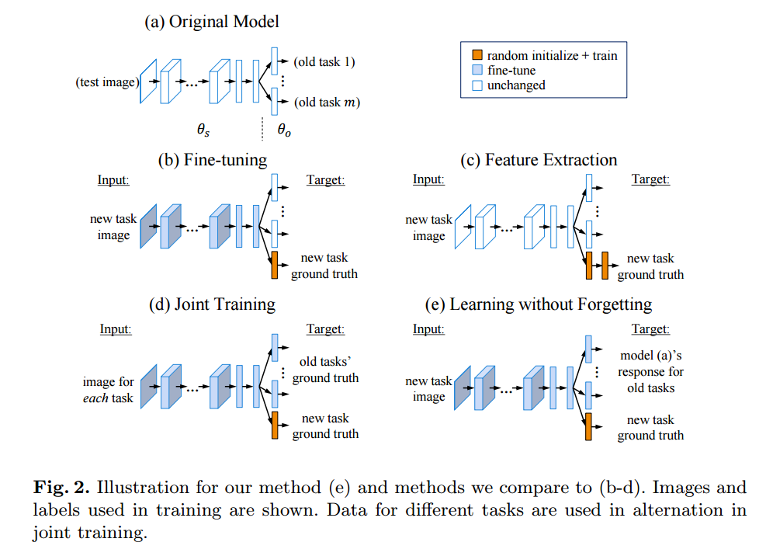
انواع روش های تعلیم
در روش semisupervised، وزنهای بدست امده از شبکه پیش تعلیم داده شده، به عنوان وزن های اولیه شبکه اصلی استفاده میشود.
انواع روش های پیش تعلیم:
feature-base مثل ELMO
fine- tune base مثل BERT
Notes:
Feature-base تعلیم روی یک سری داده- استفاده روی داده های جدید-
Fine-tune تعلیم روی یک سری داده- استفاده روی داده های جدید- تطبیق پذیری کامل روی داده های جدید با تعلیم مجدد روی کل داده ها

Slide 22
ایراد پیش تعلیم
شبکه برای یادگرفتن یک ارائه کلی و نه برای رسیدن به یک ارائه خاص یک تسک تعلیم میبیند.
ارائه یک مدل self-train ارائه میدهد.
در این مدل ،شبکه روی داده های برچسبدار تعلیم میبیند.
سپس در مواجهه با داده ی بدون برچسب برای پیش بینی در مورد یک مثال، مانند یک معلم و برای اموزش دیدن روی این داده ها، مانند یک دانش اموز عمل میکند.
علاوه بر این مدل طوری طراحی شده که برای یک نوع داده با نمایش های مختلف، پیش بینی یکسانی داشته باشد.

Slide 23
انتقال ویژگی ها
ایا روشی برای انتقال ویژگی ها بین شبکه ها وجود دارد؟
ویژگی های عمومی لایه های اول
ویژگی های خاص لایه های اخر
روش: تعلیم یک شبکه روی تسک مبدا و انتقال لایه ها ی اولیه به تسک مقصد
تعداد پارامترها ی لایه های اول | سایز مجموعه داده هدف | نحوه تعلیم
زیاد | کم | Fine-tune ممکن است منجر به overfitting شود و لذا فیچرهای لایه های اول فریز میشود.
کم | زیاد | برای بهبود عملکرد،میتوان کل شبکه را fine-tune کرد.

Slide 24
با سپاس از توجه شما

